Slide 1
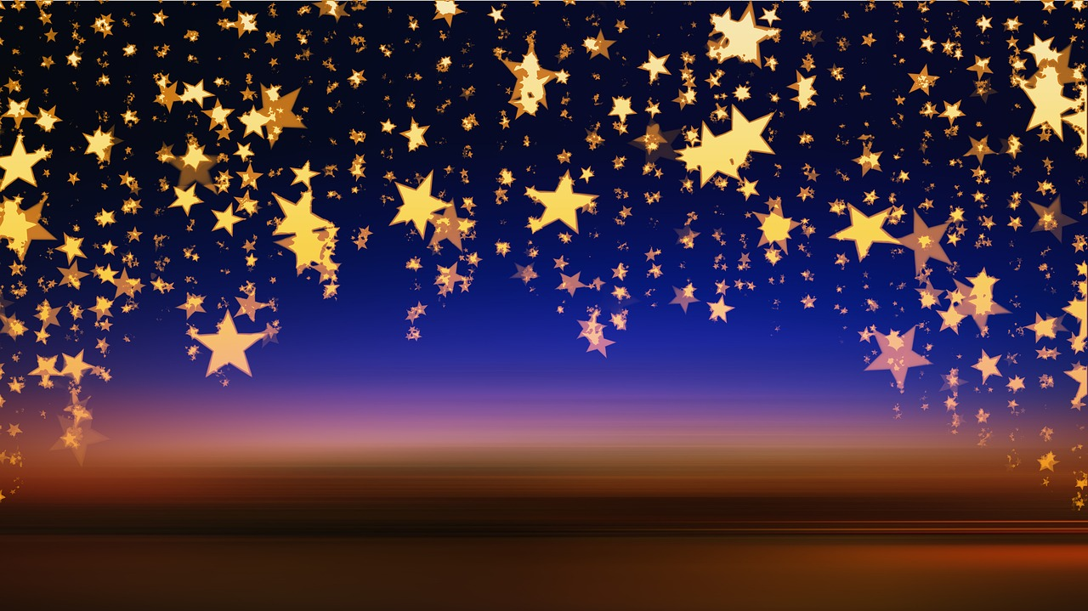
FAVh040 Výzkum hvězd, hvězdných systémů a kultury celebrit
Mgr. Šárka Gmiterková Ph.D.
JS 2022
23. 2. 2022

Slide 2
S1m0ne USA 2002 r. Andrew Niccol
Jak film charakterizuje hvězdnou slávu? Zkuste najít jak pozitivní tak negativní charakteristiky.
Že je Simone umělý konstrukt se dozvíme záhy, ale co je na ní autentické? Co ze Simone v realitě skutečně existuje?

Slide 3
Organizace kurzu
Každá lekce sestává z tematické projekce a výkladu, který představí jeden či více zásadních textů z oblasti star studies / teorie herectví, a nastíní možné badatelské otázky pro obdobně nastavený výzkum
Všechny texty/prezentace/filmy budou k dispozici ve Studijních materiálech předmětu v Isu
Sylabus počítá s 12 lekcemi
Absolvování předmětu formou písemného výstupu v minimálním rozsahu 6 NS
Analýza jednoho vybraného filmu s pomocí představených konceptů
Do rozboru zvoleného AV díla je třeba zahrnout také další přidružené materiály a paratexty
Dodržování formálních pravidel a jazykové čistoty
Lze konzultovat témata BDP a MDP v návaznosti na vyučovaný předmět

Slide 4
Proč hvězdy?
Jsou významným činitelem filmové i širší kulturní produkce.
Jejich přítomnost v konkrétním filmovém díle ovlivňuje jeho žánrové zařazení, styl, produkci, marketing, popularitu a úspěšnost.
Představují silné kulturní, ideologické a národní symboly.
Jsou všudypřítomné - propojují film s řadou dalších médií a uměleckých forem.
Vzbuzují silné divácké reakce.
Výzkum hvězd jako korpus relevantních akademických studií.

Slide 5
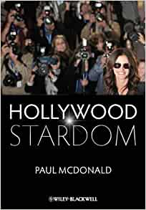
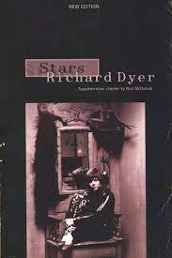
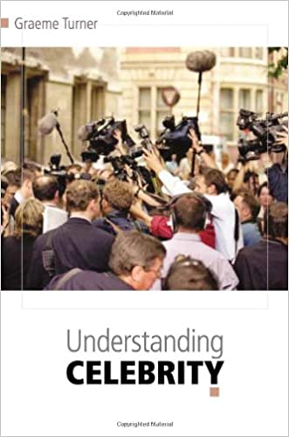
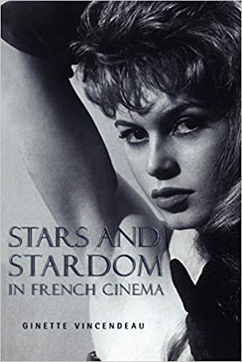
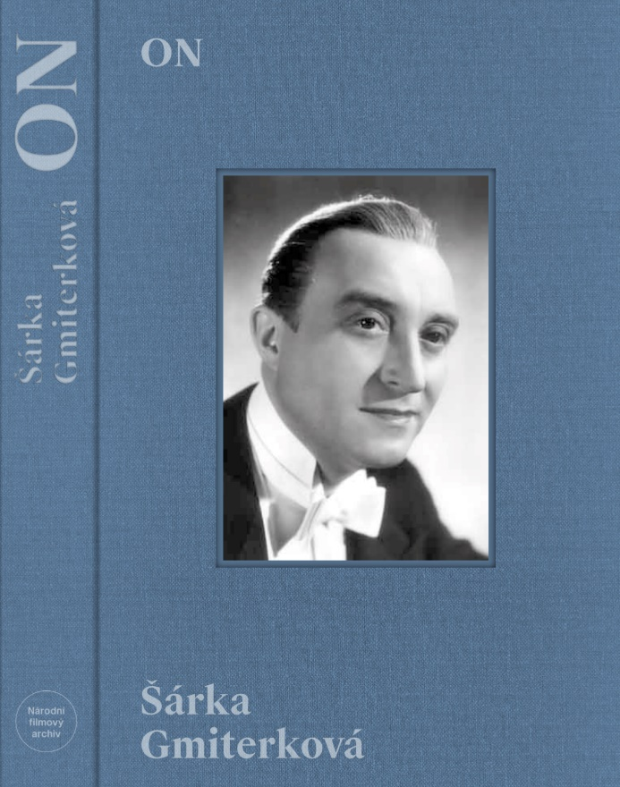

Slide 6
Jak definujeme hvězdu?
“Hvězdy jsou objekty, které září ve tmě.” (Richard Dyer)
“Hvězdná osobnost jako amalgám sestává z obrazu hvězdy na plátně v kombinaci se soukromou identitou; tuto osobnost publikum jasně rozeznává a očekává v každém dalším filmu” (Ginette Vincendeau)
“Filmové hvězdy jsou jedinečné osobnosti, které vzbuzují u svého publika zvláštní zájem.” (Joseph Garncarz)
“Hvězdy jsou herci s biografií.” (Edgar Morin)
“Hvězdy jsou komplexní osobnosti, které utváří mnohem víc než pouhá suma filmů, v nichž se objevily.” (Yvonne Tasker)

Slide 7
“Filmové hvězdy jsou výzvou pro analýzu, neboť překračují hranice nejrůznějších disciplin: jsou produktem masové kultury, ale zárověň zahrnují divadelní hledisko díky vazbám na kategorie herectví, vystupování a umění; jsou marketingovým nástrojem i nositeli významů v kinematografii; jsou sociálním znakem, nesoucím kulturní významy a ideologicky motivované hodnoty, které se dotýkají nejskrytejších osobních zákoutí prostřednictvím touhy a identifikace; jsou to emblémy národní pýchy artikulované skrz tělo, módu a osobní styl; produkty kapitalismu a ideologie individualismu a přece nabízejí útočiště marginalizovaným skupinám.”
Christine Geraghty
úvod ke sborníku Stardom, Industry of Desire (s. xiii)

Slide 8
Hlavní oblasti výzkumu star studies
Hvězdy z historické perspektivy – jak hvězdný systém přispívá k vývoji filmové, kulturní a mediální produkce?
Lokální hvězdné systémy – hollywoodský hvězdný systém a / vs evropské, indické, asijské nebo africké hvězdné systémy?
Hvězdy jako herci ve smyslu ztělesnění / zpodobnění – jak hvězdy fungují jako performeři?
Hvězdy jako národní, kulturní, genderové, rasové a třídní symboly – jak hvězdy reprezentují nebo naopak narušují dobové představy?
Hvězdy jako objekty pro fanoušky – jaká je role publika při konstrukci hvězd?

Slide 9
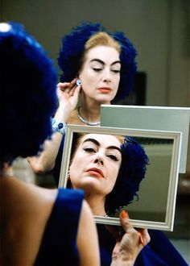

Slide 10
Dyer, Richard. Heavenly bodies. Film Stars and Society. Abingdon, New York: Routledge, 2004, s. 1–16.
Úvod ke třem detailním případovým studiím – Marilyn Monroe, Paul Robeson a Judy Garland => jakým způsobem každá z těchto osobností ztělesňuje dobové představy o sexualitě, etnicitě a sexuální identitě.
Tyto studie jsou vědomě zaměřeny na konkrétní atributy v konkrétní éře a s ohledem na to, jak jednotlivé atributy ovlivňovaly výrobu a výslednou podobu filmů s hvězdným obsazením.
“Images have to be made.” Ale ani klasický Hollywood neprodukoval koherentní, nekomplikovné hvězdné obrazy; naopak, tyto konstrukty nabízejí řadu variací, náznaků a rozporů.

Slide 11
“What the audience makes of star images is something else.”
Publikum si může z hvězdných obrazů vybírat ty významy a pocity; variace, náznaky a rozpory, které se v daném hvězdném obrazu snoubí.
Publikum není stejnorodé; naopak, jedná se o disparátní a roztříštěnou skupinu, která se může k jediné hvězdě vztahovat různorodými způsoby (feministická čtení Monroe, queer fanoušci Judy Garland).
“Stars articulate what is to be a human being in contemporary society.” => hvězdy jsou exponovanými jedinci.

Slide 12
Individualita – jako jedinci nejsme redukováni jenom na sumu sociálních rolí nebo činů. Představa vnitřního, neměnného a unikátního jádra, které dává smysl našim činům, pocitům a reakcím.
Demokratická, svobodná (kapitalistická) společnost stojí na oslovení každého z nás jako konzumenta, jako svépravného subjektu, jako voliče, jako nositele určitého světonázoru, který můžeme bez ohledu na majetek či sociální postavení svobodně vyjadřovat
Ačkoliv je koncept individuality často napadán, jde o nezbytnou fikci k reprodukci tohoto typu společenského uspořádání.
Hvězdy vyjadřují a ztělesňují tyto koncepce individuality

Slide 13
Hvězdy nejenže ukazují na funkci vnitřní, soukromé identity jako pravdivé (VD, neautorizované biografie, pohled za scénu), ale také jak je tato pravdivost artikulována skrz těla.
“Particular ways of making sense of the body” konkrétní těla dostávají smysl ve vztahu ke konkrétním, historickým a kulturně specifickým představám o sexualitě, rase, genderu či kráse.
Právě toto ztělesnění dobových diskurzů hvězdám dodává na autentičnosti, byť jde o konstruované obrazy.

Slide 14
Zrodila se hvězda USA 1954 r. George Cukor
Co nám film říká o hvězdné slávě?
Vnímá nějaké paradoxy hvězdné slávy (zejména na rovině autenticity vs umělosti)?
Film názorně ukazuje sériovou výrobu hvězd, a zároveň skládá hold jedinečnému talentu hlavní postavy (a její představitelky).

Slide 15
Dyer, Richard. In the Space of a Song. The Uses of Song in Film. London and New York: Routledge, 2012, s. 81–88. (kapitola A Star Is Born and the Construction of Authenticity).
Jak dochází k tomu, že určitý hvězdný výkon/hvězdný obraz označíme jako autentický (přirozený, opravdový)?
Proces dvojí autentifikace: hvězdy samotnou svojí fyzickou existencí a exponovanými životy dodávají platnost a „tvář“ panujícím nebo naopak ohroženým hodnotám a kulturním stereotypům
Aby k něčemu takovému mohlo dojít, musíme věřit, že za hvězdným konstruktem se skrývá reálná osoba (pravé jméno x pseudonym, fotky ze soukromí, skandály)

Slide 16
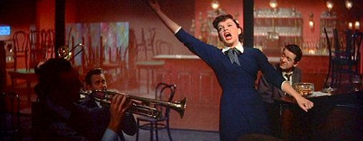
„The Man that Got Away“
Tři způsoby vytváření dojmu autenticity v mediálních textech:
Absence kontroly
Absence přípravy a plánování (spontaneita, improvizace)
Důraz na soukromí
V konkrétním hudebním čísle:
Nepřerušovaný záběr, prostředí baru po zavíracích hodinách, gesta a spontánní smích/popěvky, hudebníci hrají a Ester zpívá sama pro sebe, jazz jako improvizovaný afroamerický žánr

Slide 17
“The Man That Got Away
Ale zároveň!
V souladu s Dyerovým tvrzením, že na autentičnosti hvězdným obrazům dodává fakt, že jde o reálné lidské bytosti, i Zrodila se hvězda ukazuje dál, za fikční svět, k „realitě“
Prostor v hudebním čísle konstruovaný jako jeviště, Judy Garlandová stojí uprostřed rámu v prvním plánu a zpívá pro implikované diváky v kinosále
Text písně podstatný?
The night is bitter The stars have lost their glitter The winds grow colder Suddenly you're older And all because of the man that got away
Ano i ne; do jisté míry reflexe životních osudů Garlandové (i jejích rolí), stejně důležitá ale schopnost zpívat (navzdory pozlátku slávy skutečný a opravdový talent)

Slide 18
Resumé
Hvězda jako konstrukt sestávající ze soukromé a veřejné osobnosti. Existuje na vícero mediálních platformách >> jde mnohem dál než za jednotlivé filmy.
Hvězdy sice jsou konstruovné objekty, ale obsažené a komunikované významy, pocity a postoje plně neovládá ani studio ani sama hvězda – klíčová role publika.
Hvězdy vyjadřují a ztělesňují dobové koncepce individuality ve vztahu k sociálním rolím, diskurzům a stereotypům.

